Slide 1
텀프로젝트 발표
나종현

Slide 2
배달앱 데이터 베이스 구축
데이터 베이스 사용자 : 고객, 가게 주인, 배달원

Slide 3
ER다이어그램
회원ID
음식점 이름
비밀번호
주문
고객
n
m
주인
주소
이름
L
연락처
연락처
배달부
주소
ID
이름
연락처
소속회사

Slide 4
ER다이어그램
주문
주문번호
메뉴
주문일자
배달시간

Slide 5
ER다이어그램
평가
고객
n
m
주인
리뷰번호
별점
리뷰내용
일자

Slide 6
ER다이어그램
프렌차이즈 이름
할인행사이름
행사
1
할인
n
주인
행사기간
할인율
메뉴
가격
판매액

Slide 7
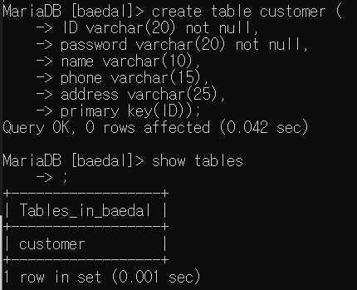
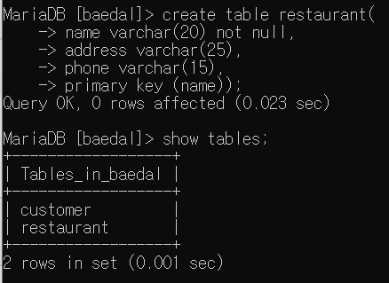
테이블 만들기

Slide 8
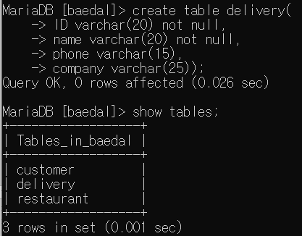
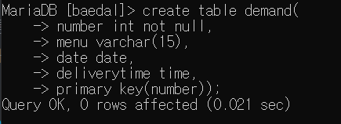
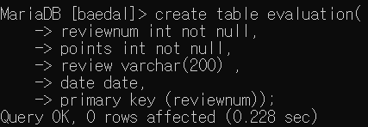
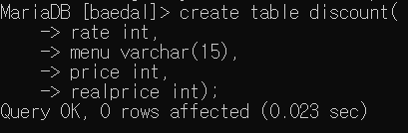
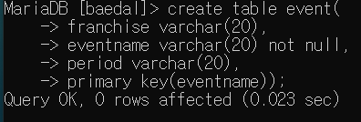
테이블 만들기

Slide 9
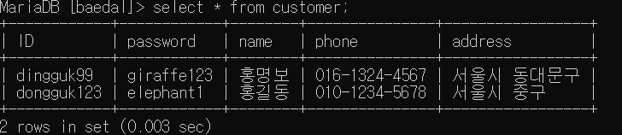
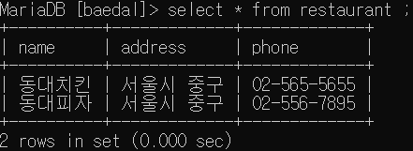
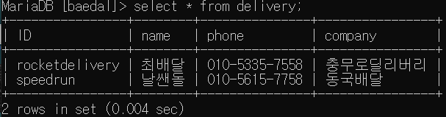
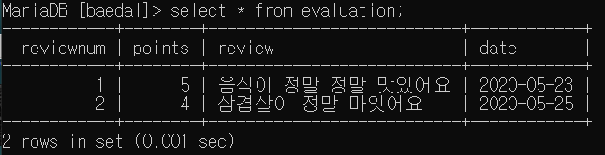
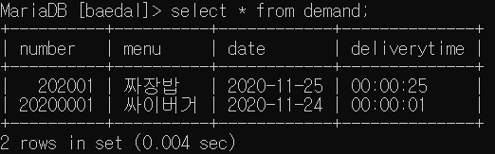
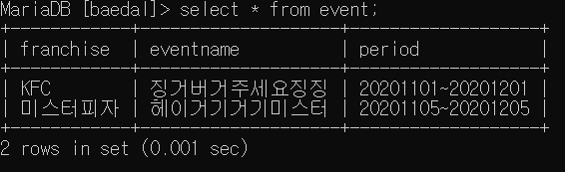
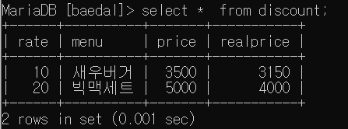
예제 인스턴스 데이터

Slide 10
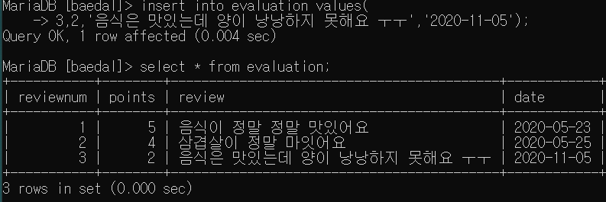
사용자별 작업 예시 (고객)

Slide 11
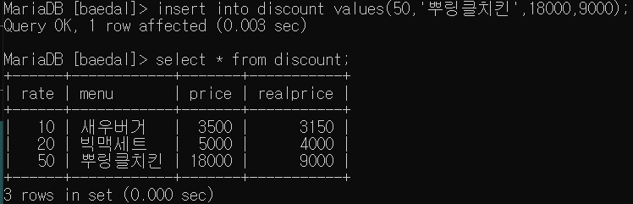
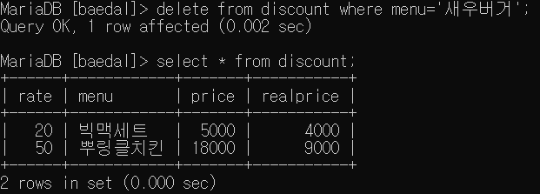
사용자별 작업 예시 (가게)

Slide 12
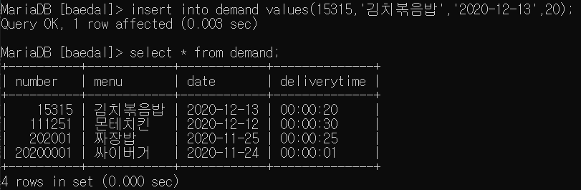
사용자별 작업 예시 (배달부)

Slide 13
감사합니다

